Slide 1
Sistem informasi rumah sakit
M Iqbal Nahdliansyah (2210171031)
Excel Daris F (2210171040)
Putri Milenia Fitri (2210171044)
3 Teknik Komputer B

Slide 2
Latar Belakang
Proses pendaftaran pasien yang rumit dan perlu mengantri
Dokter perlu mengecek kondisi pasien secara berkala
Kurangnya informasi ketersediaan ruang inap untuk pasien

Slide 3
TUJUAN
Memudahkan dokter untuk mengetahui kondisi pasien secara langsung
Mempersingkat proses administrasi
Meminimalisir resiko kematian pasien akibat lambatnya penindakan penyelamatan.

Slide 4

Monitoring Pasien
Fitur
Admin
Registrasi Pasien
USER
User

Slide 5
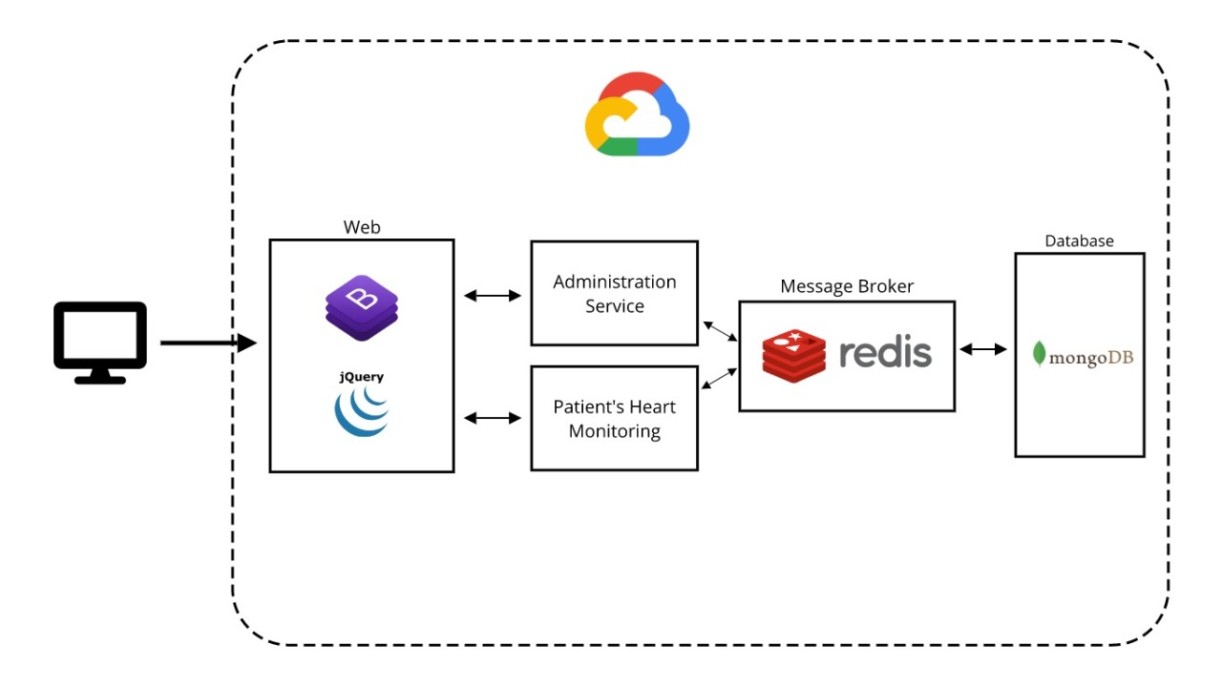




Design System

Slide 6
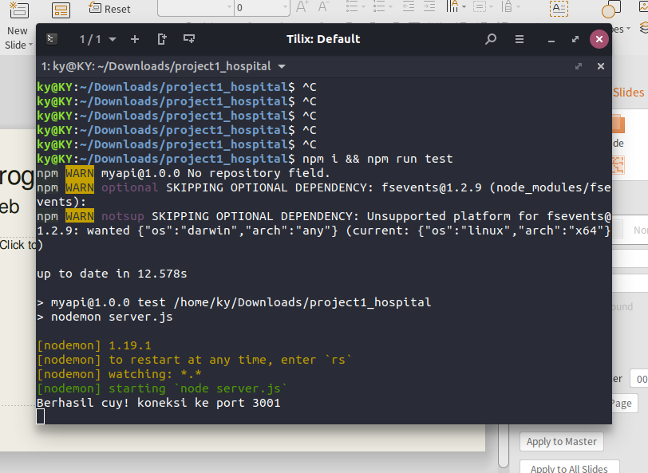
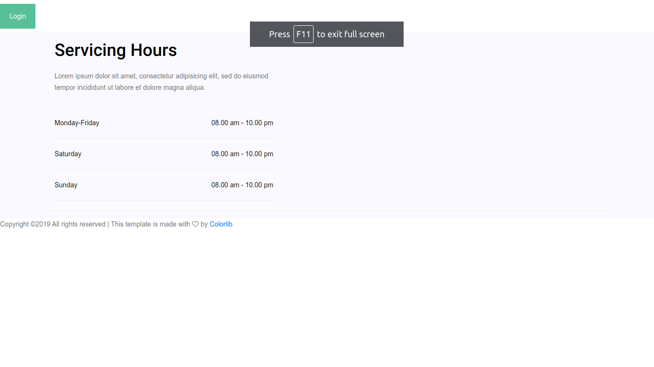
Progress
Web

Slide 7
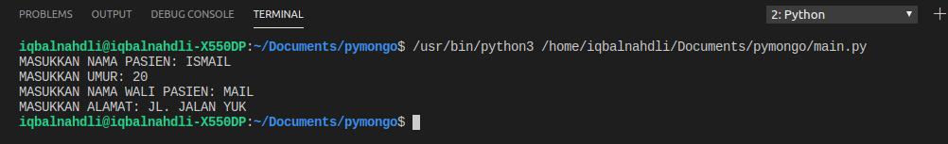

Progress
Database

Slide 8
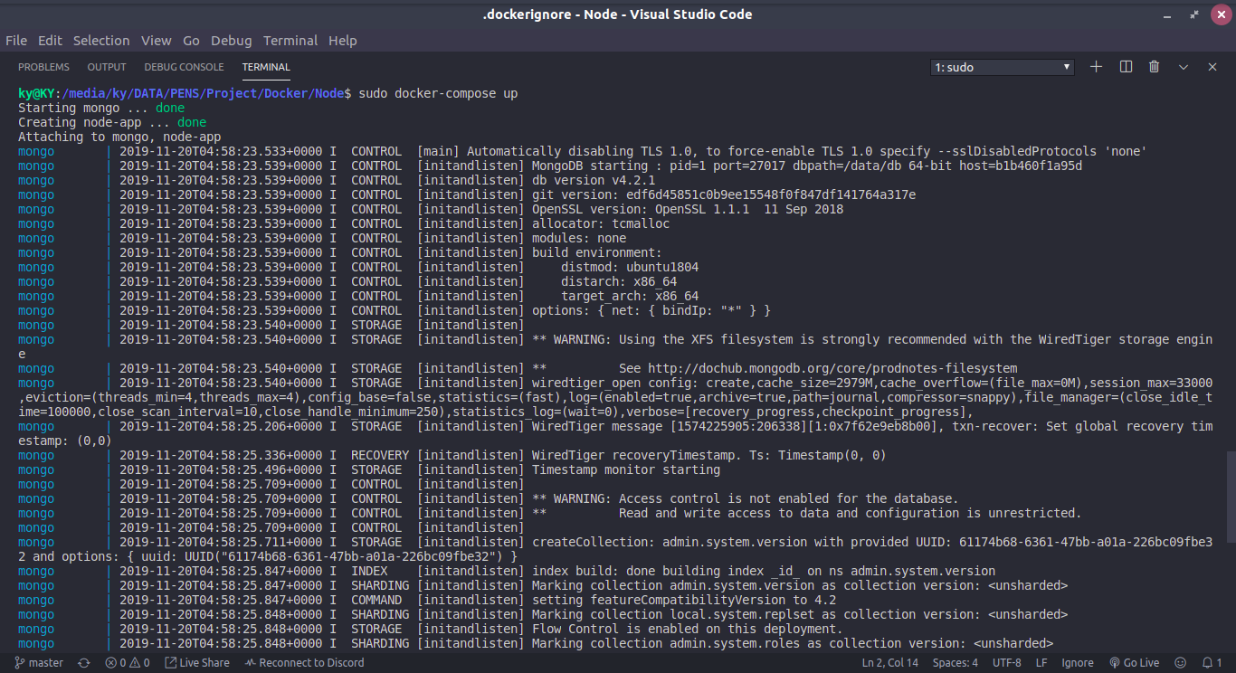
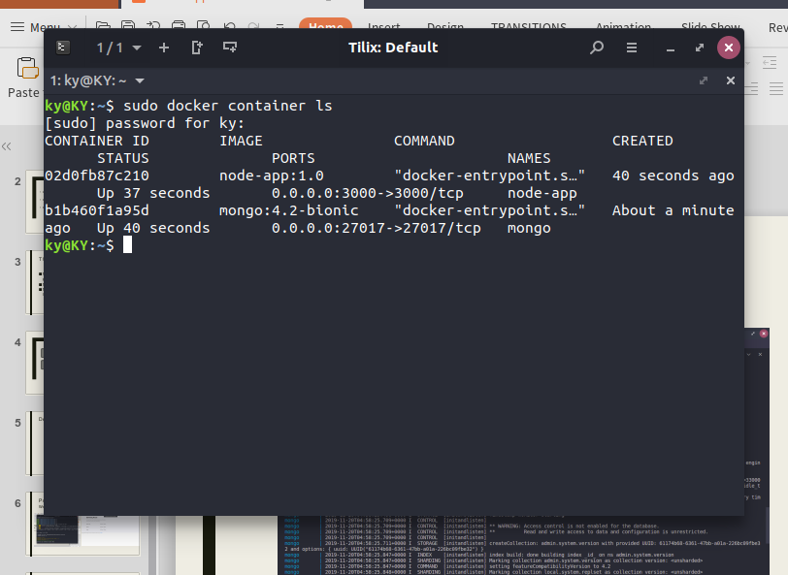
Progress
Microservice

